Slide 1
좋은 동네 추천해주는 남자들
최민영

Slide 2


목차
서론
주제 선정 배경
데이터 설명
연구 결과
상관분석
회귀분석
로지스틱 회귀분석
요인분석
비교분석
결론

Slide 3

집값이 높은 곳 일수록 원하는 인프라가 많이 있는, 살기 좋은 동네일까?
주제 배경 선정

Slide 4











데이터 설명
서울시 구 별 인프라
서울시 집 가격
구 병원
구 경찰서
구 편의점
구 별 집 가격
구 도서관
구 마트
구 보건소
구 공원
구 지하철
구 CCTV
구 범죄발생건수

Slide 5
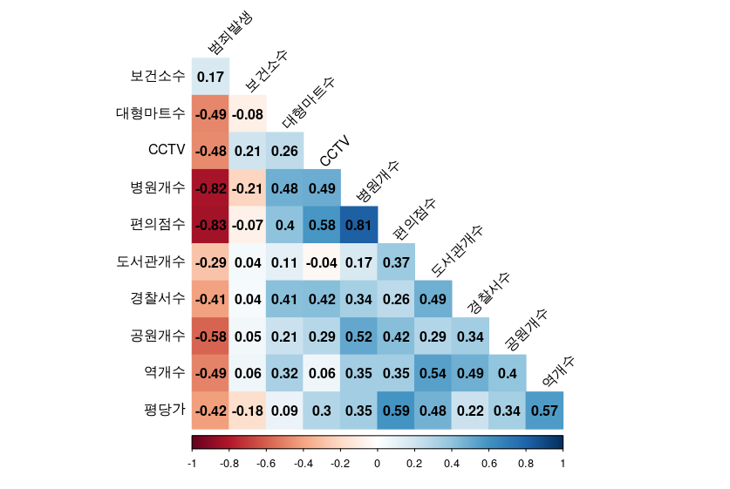
상관분석
역 개수와 편의점 수가 상관성을 나타냄

Slide 6
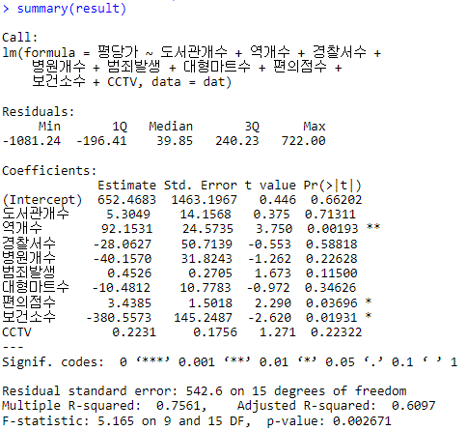
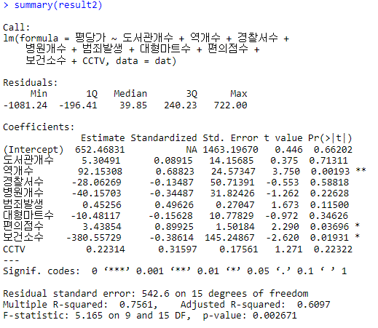
회귀분석
역 개수, 편의점 수, 보건소수가 영향을 미침
회귀계수 산출
표준화 회귀계수 산출

Slide 7
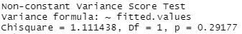
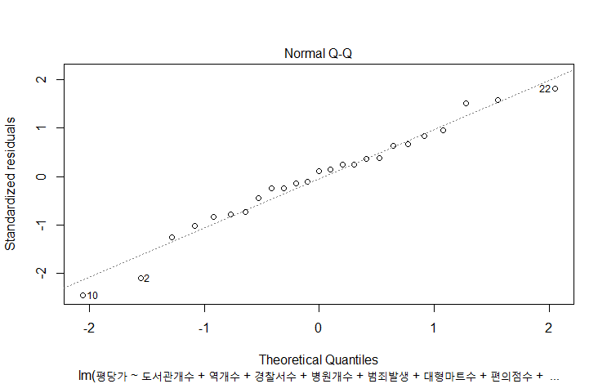
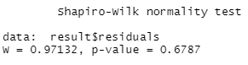
잔차플롯
역 개수, 편의점 수, 보건소수가 영향을 미침
NcvTest
등분산성 검정
Q-Q plot을 통한 등분산성 검정
Shapiro-wilk’s 정규성 검정
H0: 등분산성을 만족함
H1: 등분산성을 만족하지 않음
H0: 표본의 모집단이 정규분포를 따름
H1: 표본의 모집단이 정규분포를 따르지 않음

Slide 8
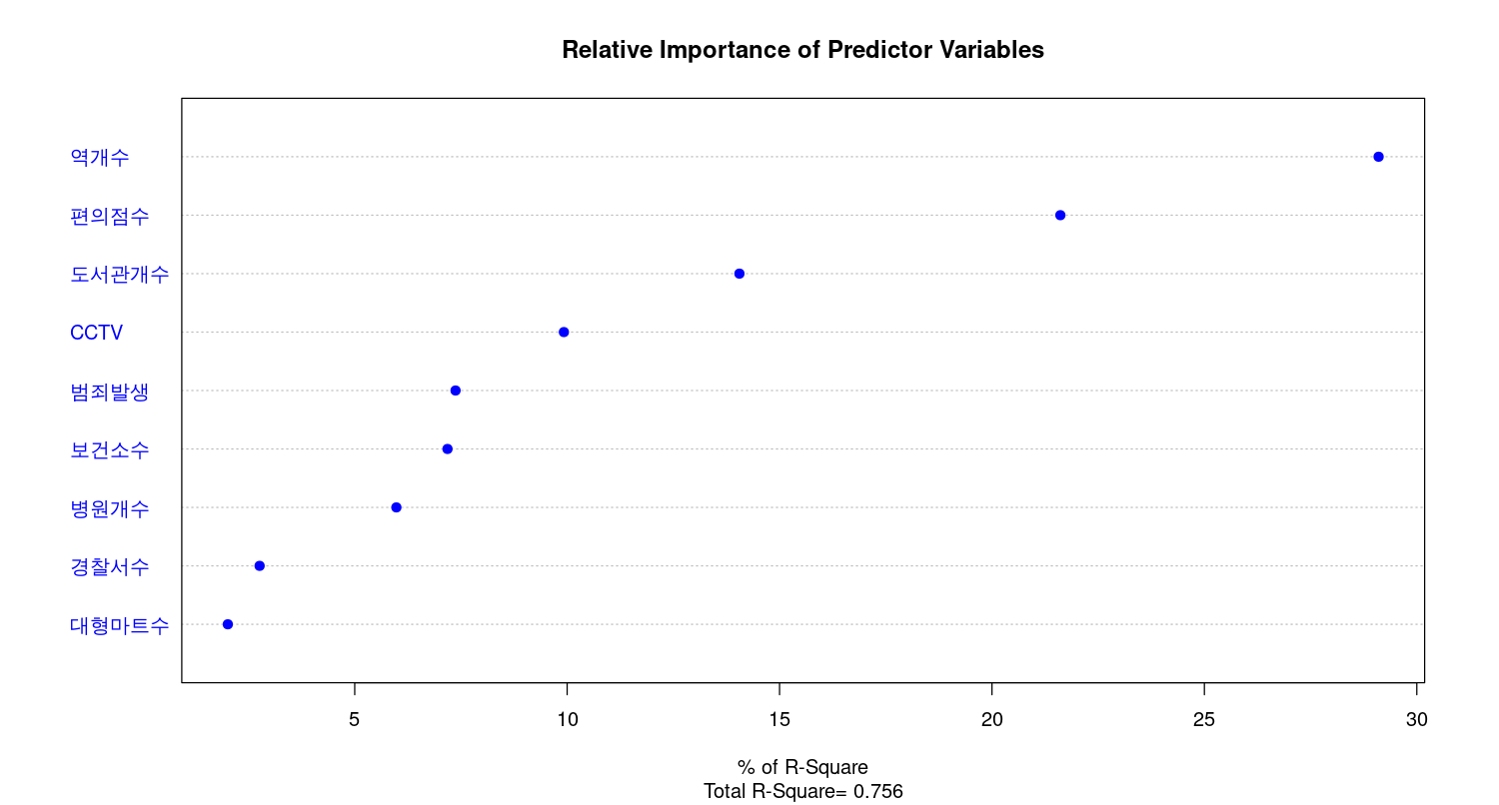
회귀분석
집값에 영향을 미치는 변수들을 순위별로 시각화

Slide 9
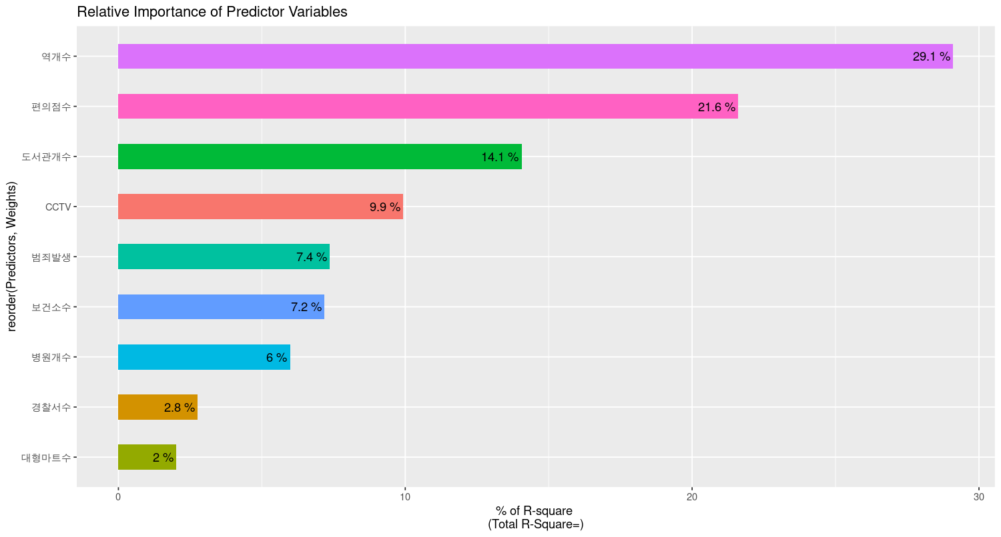
회귀분석
집값에 영향을 미치는 변수들을 순위별로 시각화

Slide 10
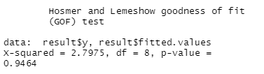
로지스틱 검정
호스머 – 렘쇼 분석을 사용 p-value가 0.9464로 모형 적합도 우수
호스머 – 렘쇼 적합도 검정
H0: 회귀모형 적합
H1: 회귀모형 부적합

Slide 11
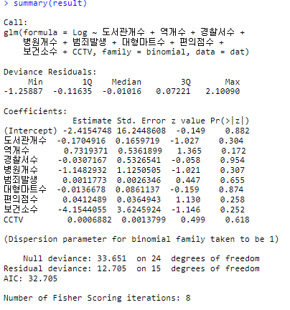
로지스틱 회귀분석
유의수준이 높아 유의미한 변수가 없음

Slide 12
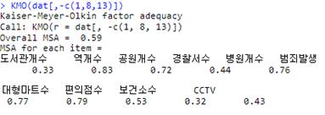
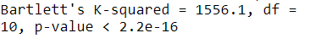
요인분석
0.59로 공통성이 있음
KMO 검정
Bartlett 검정
변수들 간의 선형 상관성을 가짐

Slide 13
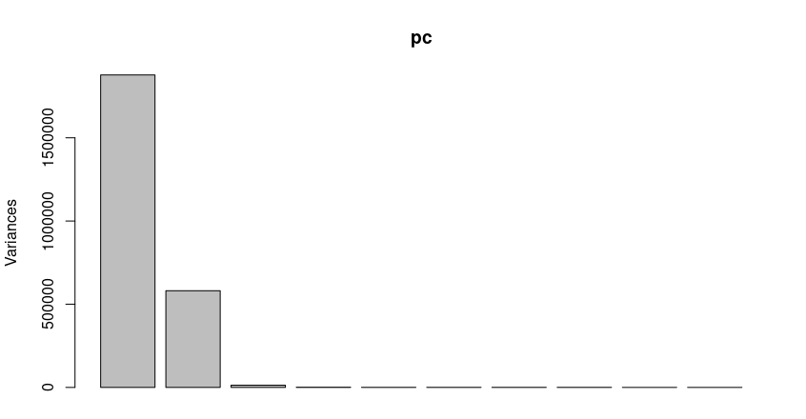
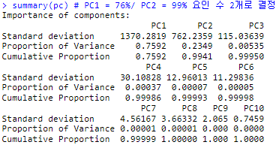
요인분석
주성분 분석을 이용한 시각화 및 요인 개수 설정

Slide 14
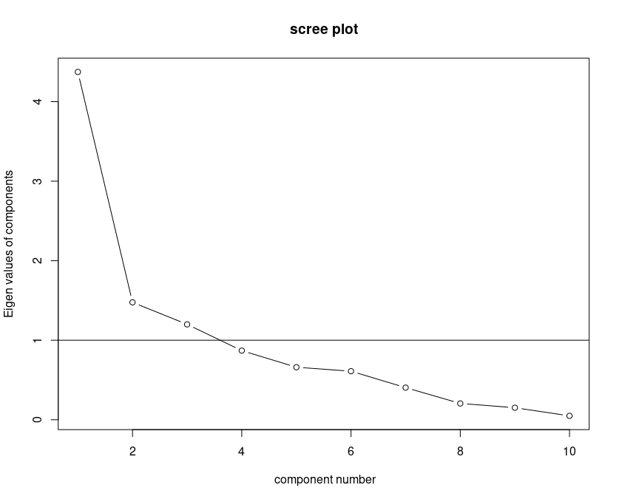
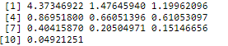
요인분석
고유 값과 Scree plot을 통한 요인 개수 설정
Scree plot
Eigenvalue

Slide 15
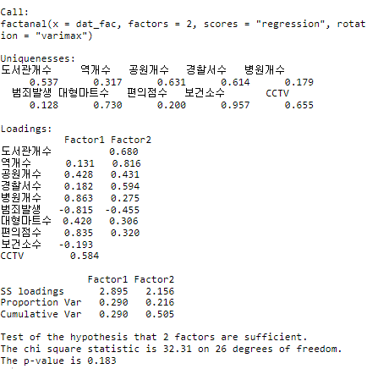
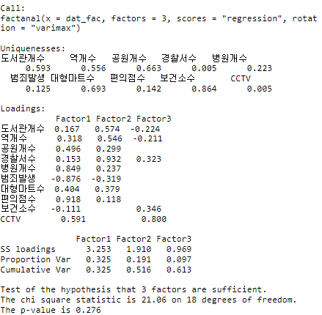
요인분석
모형 적합도가 높은 쪽으로 분석 진행
주성분 분석
고유 값과 Scree plot

Slide 16
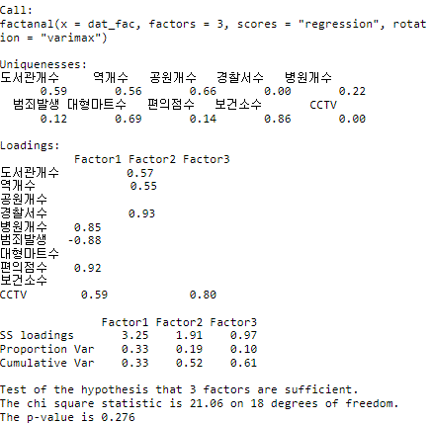
요인분석
Loadings 값이 0.5 이상만 추출

Slide 17
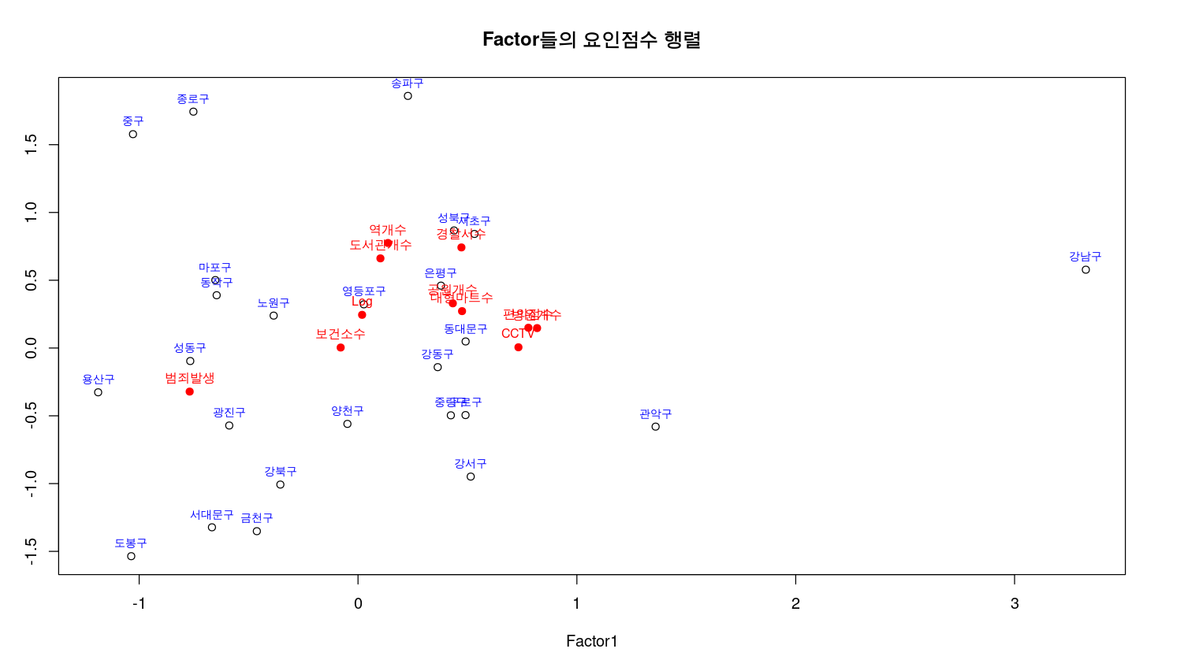
요인분석
요인 지표 시각화

Slide 18
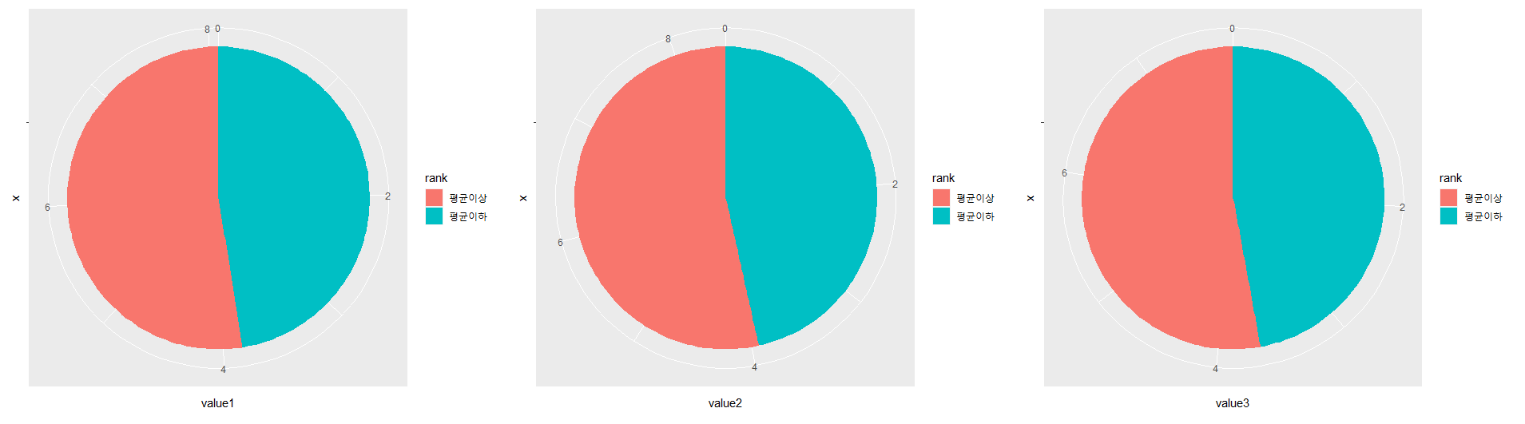
요인분석 - 비교분석
변수들의 영향이 유의미 하지 않음
평균 집값을 기준으로 나눈 비율

Slide 19
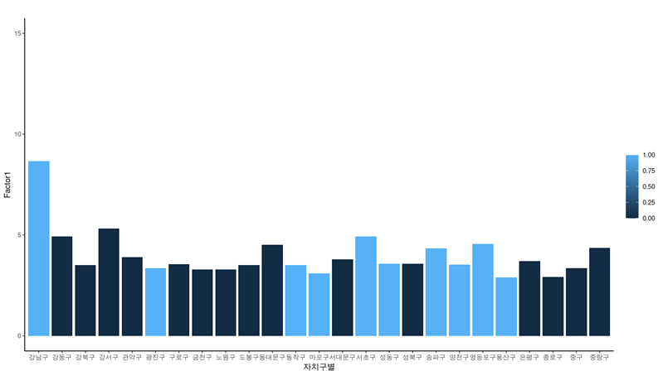
요인분석 - 비교분석
평균 이하는 0, 평균 이상은 1로 나누어 구별 분포를 시각화
평균 집값을 기준으로 나눈 비율
Factor 1
병원수
범죄발생수
편의점수

Slide 20
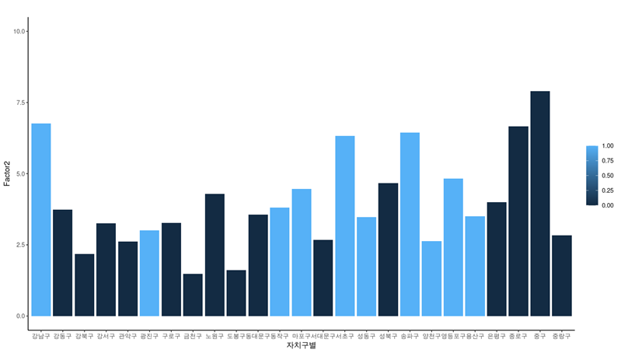
요인분석 - 비교분석
평균 이하는 0, 평균 이상은 1로 나누어 구별 분포를 시각화
평균 집값을 기준으로 나눈 비율
Factor 2
경찰서수
역개수
도서관수

Slide 21
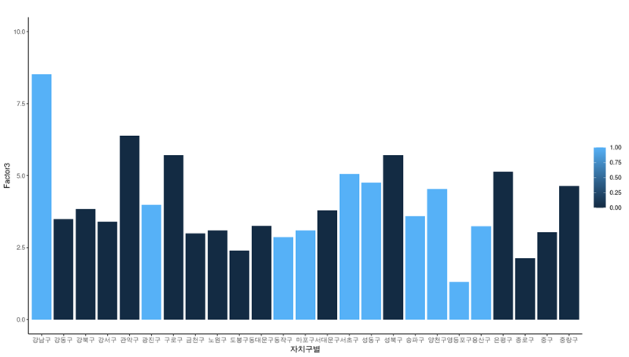
요인분석 - 비교분석
평균 이하는 0, 평균 이상은 1로 나누어 구별 분포를 시각화
평균 집값을 기준으로 나눈 비율
Factor 3
CCTV 수

Slide 22
결론 도출
집값에 영향을 미치는 변수 파악
집값이 높고 낮음에 따른 변수들의 영향력
집값과 변수들의 관계성
역 개수와 편의점 수의 상관계수가 각각 0.57과 0.59로 집값과 관계성이 있음
역 개수, 편의점 수, 보건소 수 의 p-value가 0.05 이하로 약하지만 유의한 영향을 미침
동네를 기준으로 분석했을 때,
p-value가 유의수준보다 높아 영향을 미치는 변수가 없음을 확인

Slide 23
결론 도출
집값이 높고 낮음에 따른 요인 별, 변수 별 비교
요인 분석을 통한 차원축소
요인분석을 통해 상관관계를 고려하여 요인 별 유사한 변수끼리 묶음
집값을 기준으로 분류한 두 그룹간 요인 별, 변수 별 시각화를 통한 비교

Slide 24
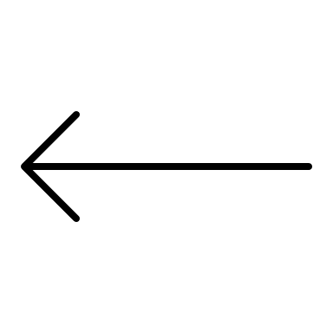



비싼 동네 = 좋은 동네?
여러 분석으로 검증한 결과, 집값에는 영향을 미치는 변수가 있었다.
하지만, 집값이 평균 이상과 이하인 동네로 분류한 뒤 동네를 기준으로
분석한 결과 영향을 미치는 변수가 없었다. 즉, 두 동네 간의 차이가 없다.
따라서 비싼 동네가 무조건 좋은 동네는 아니며 집값이 상대적으로 저렴한
동네 중에서도 생활 인프라를 골고루 갖춘 지역들이 있음을 입증했다.

Slide 25
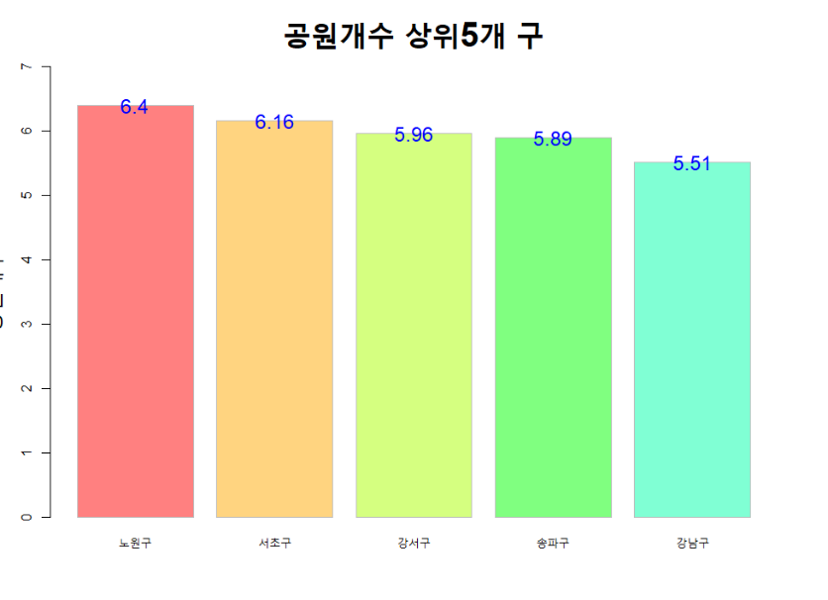
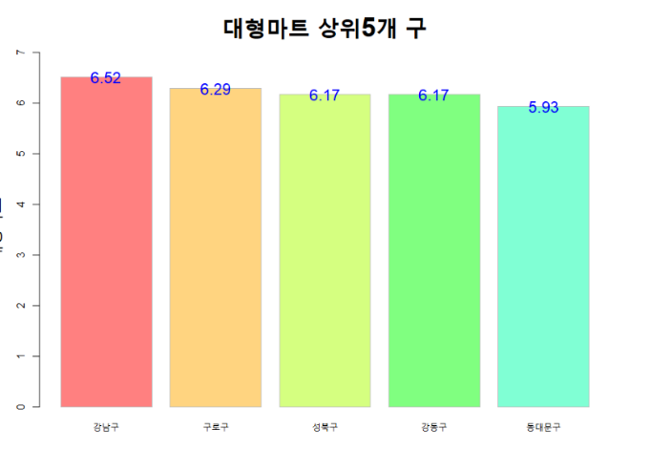
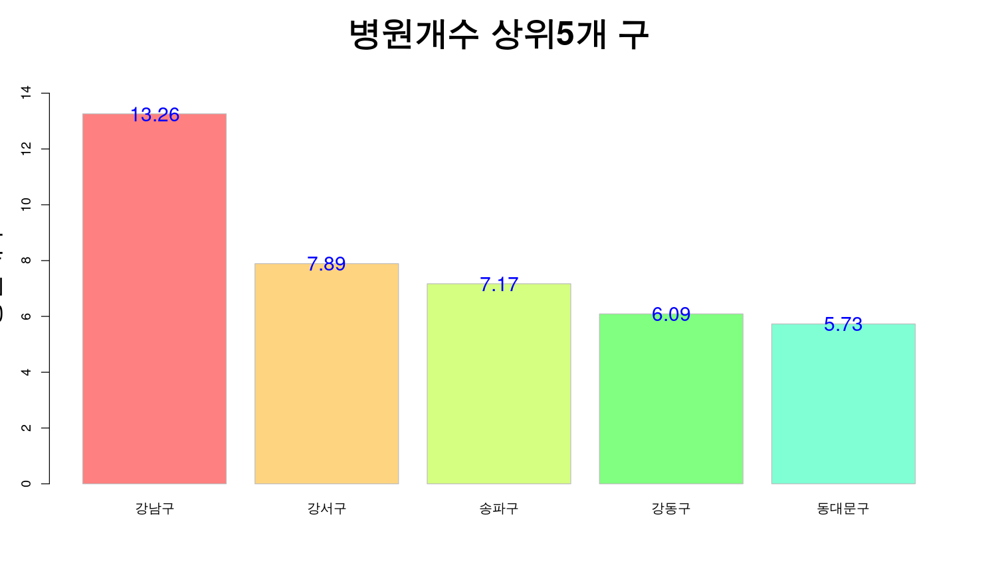
비교분석
변수 별 상위 5개 구를 산출, 비교

Slide 26
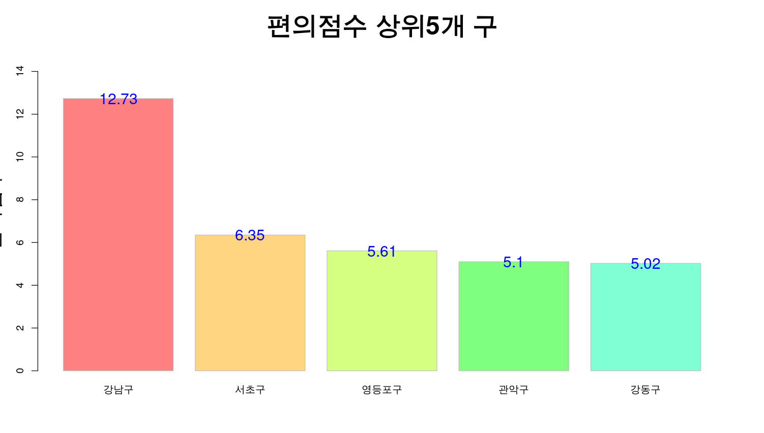
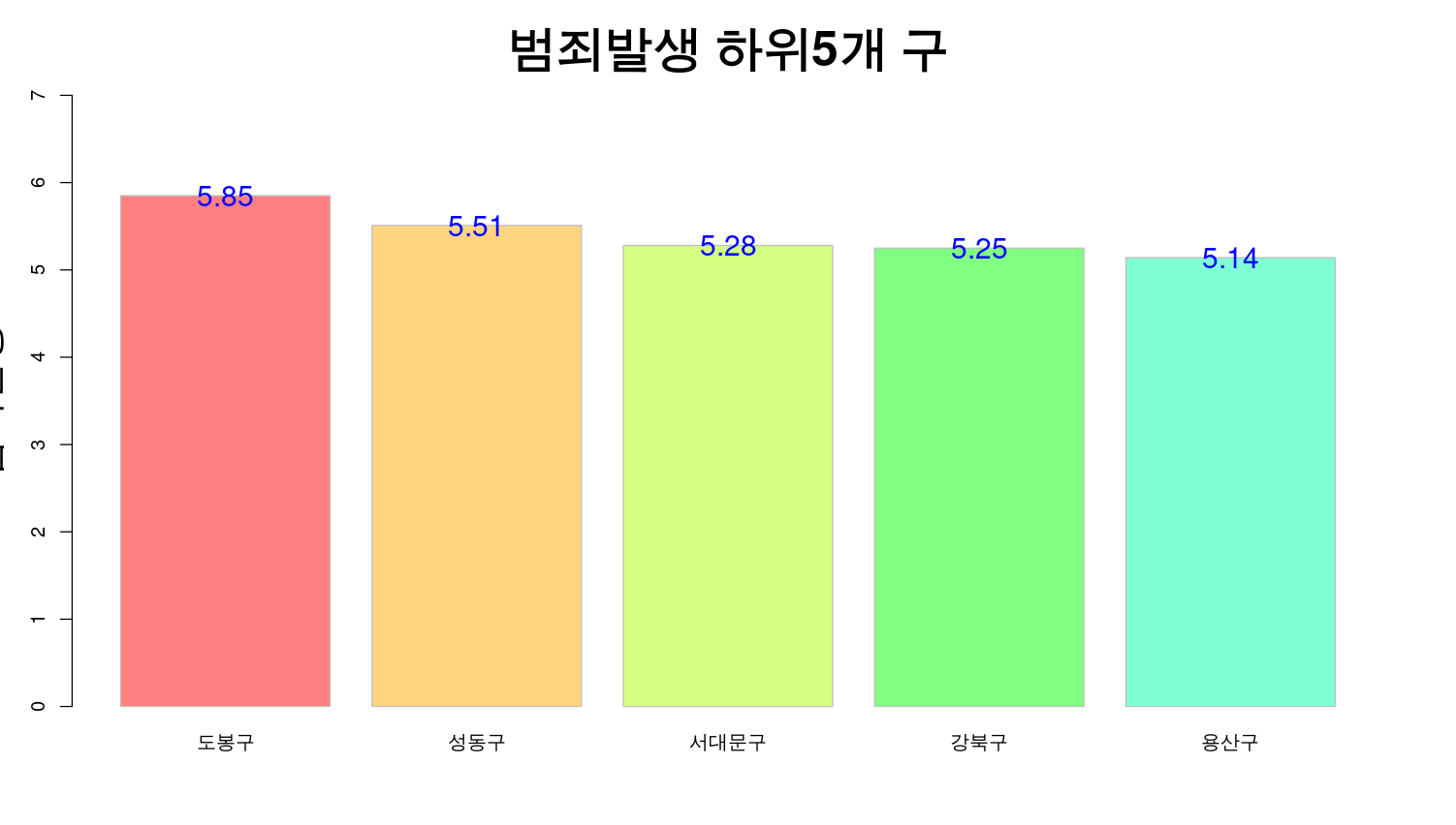
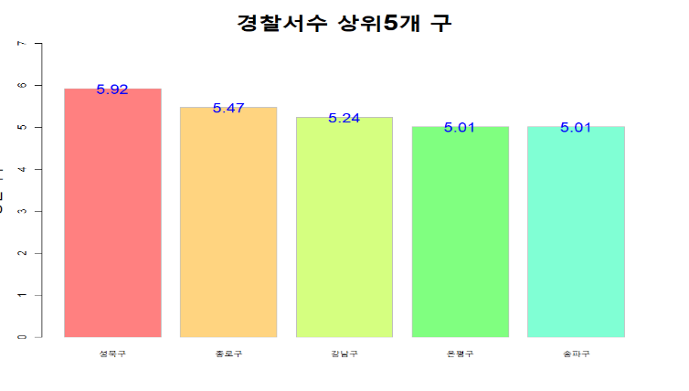
비교분석
변수 별 상위 5개 구를 산출, 비교

Slide 27
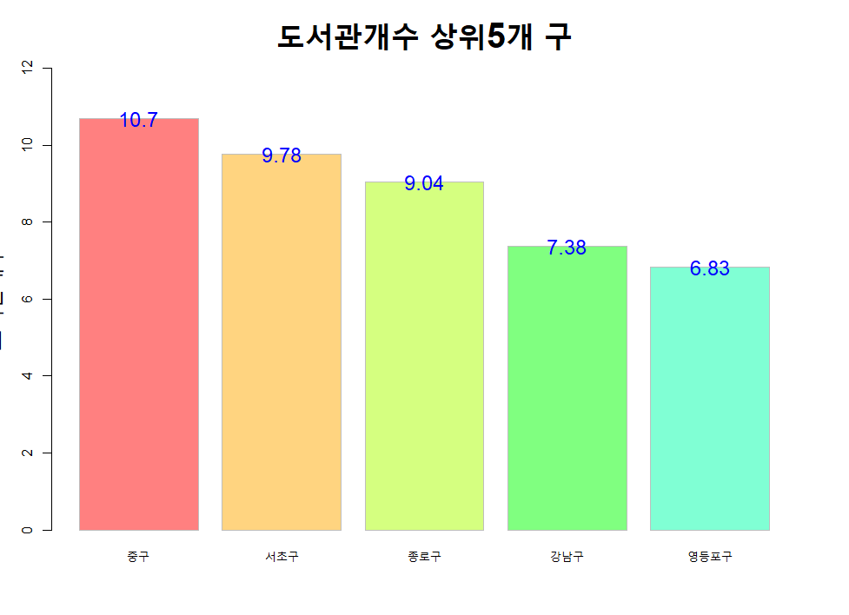
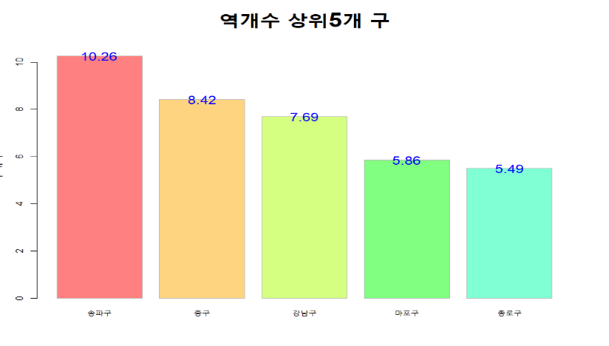
비교분석
변수 별 상위 5개 구를 산출, 비교

Slide 28
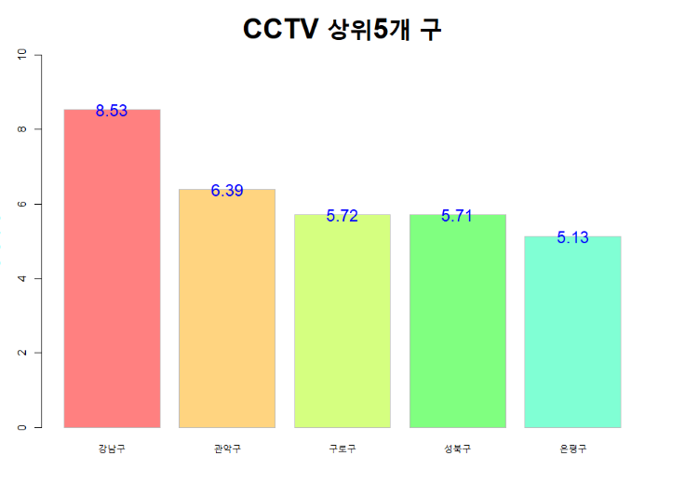
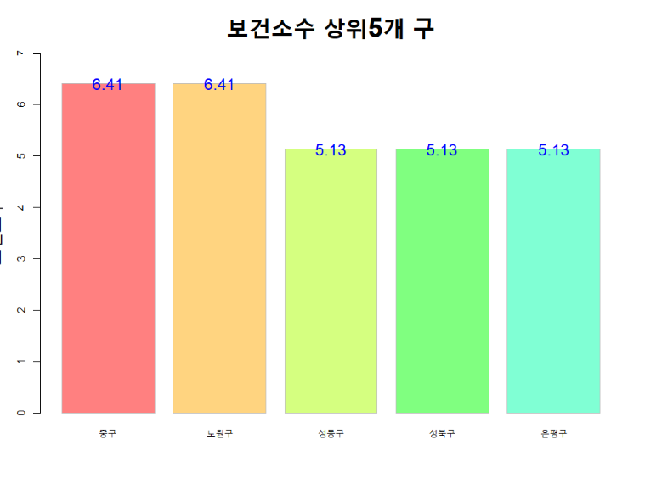
비교분석
변수 별 상위 5개 구를 산출, 비교

Slide 29
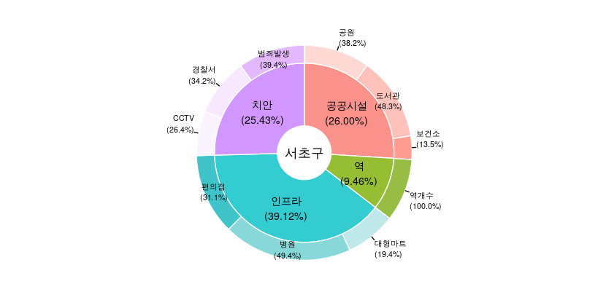
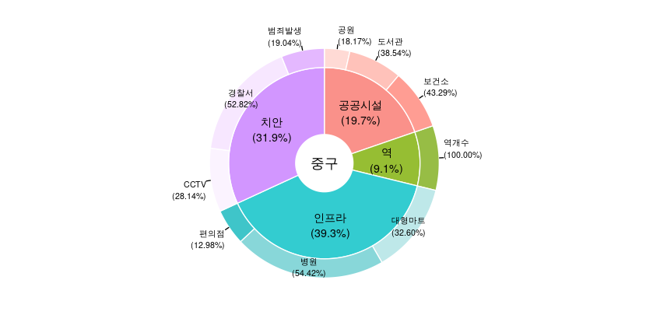
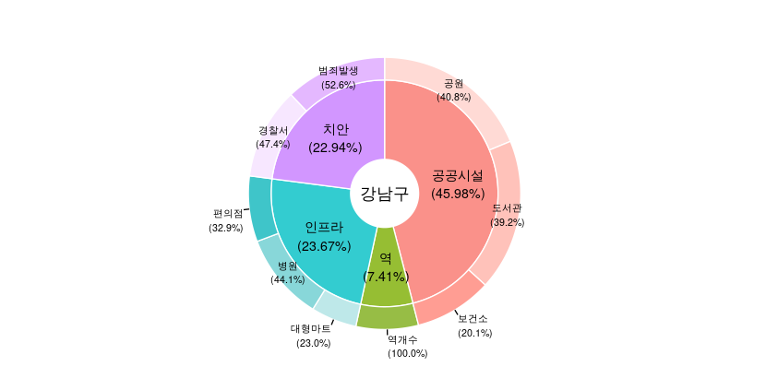
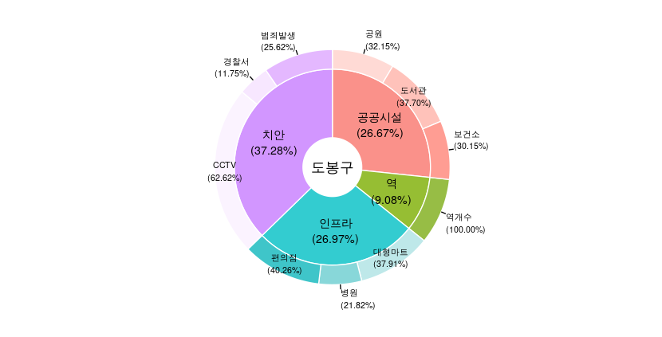
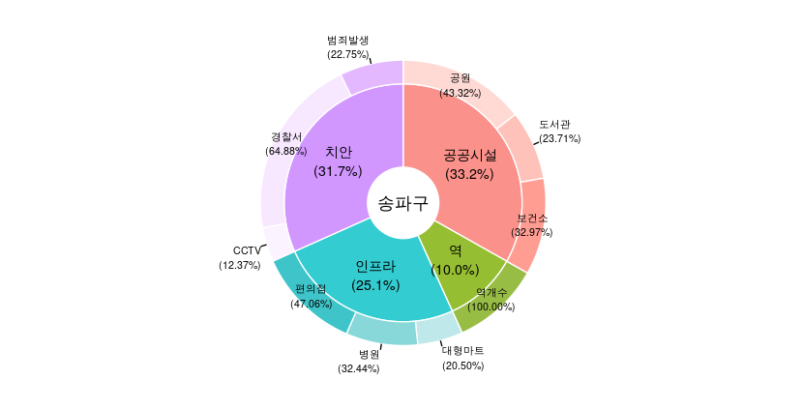
구 별 상세정보

Slide 30
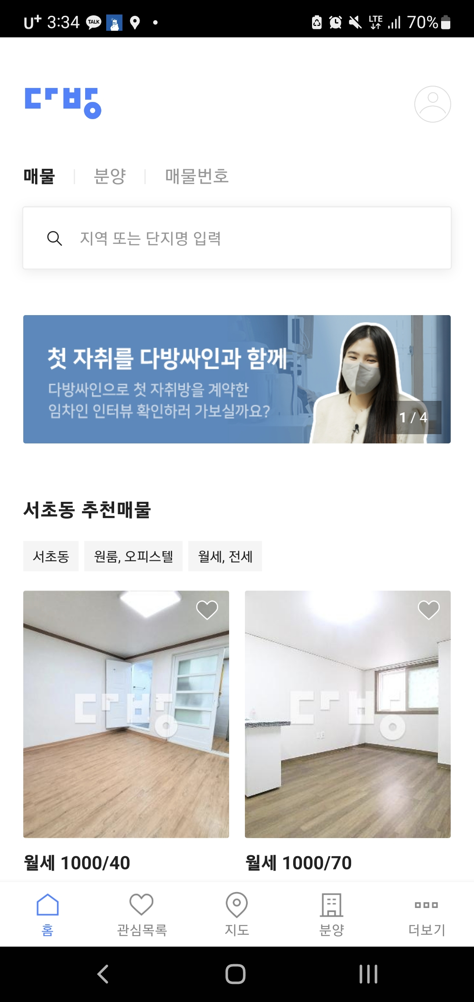
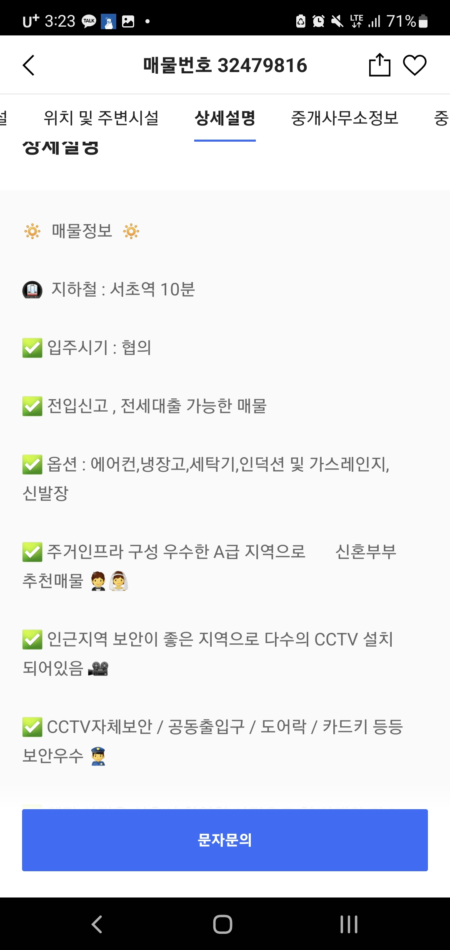
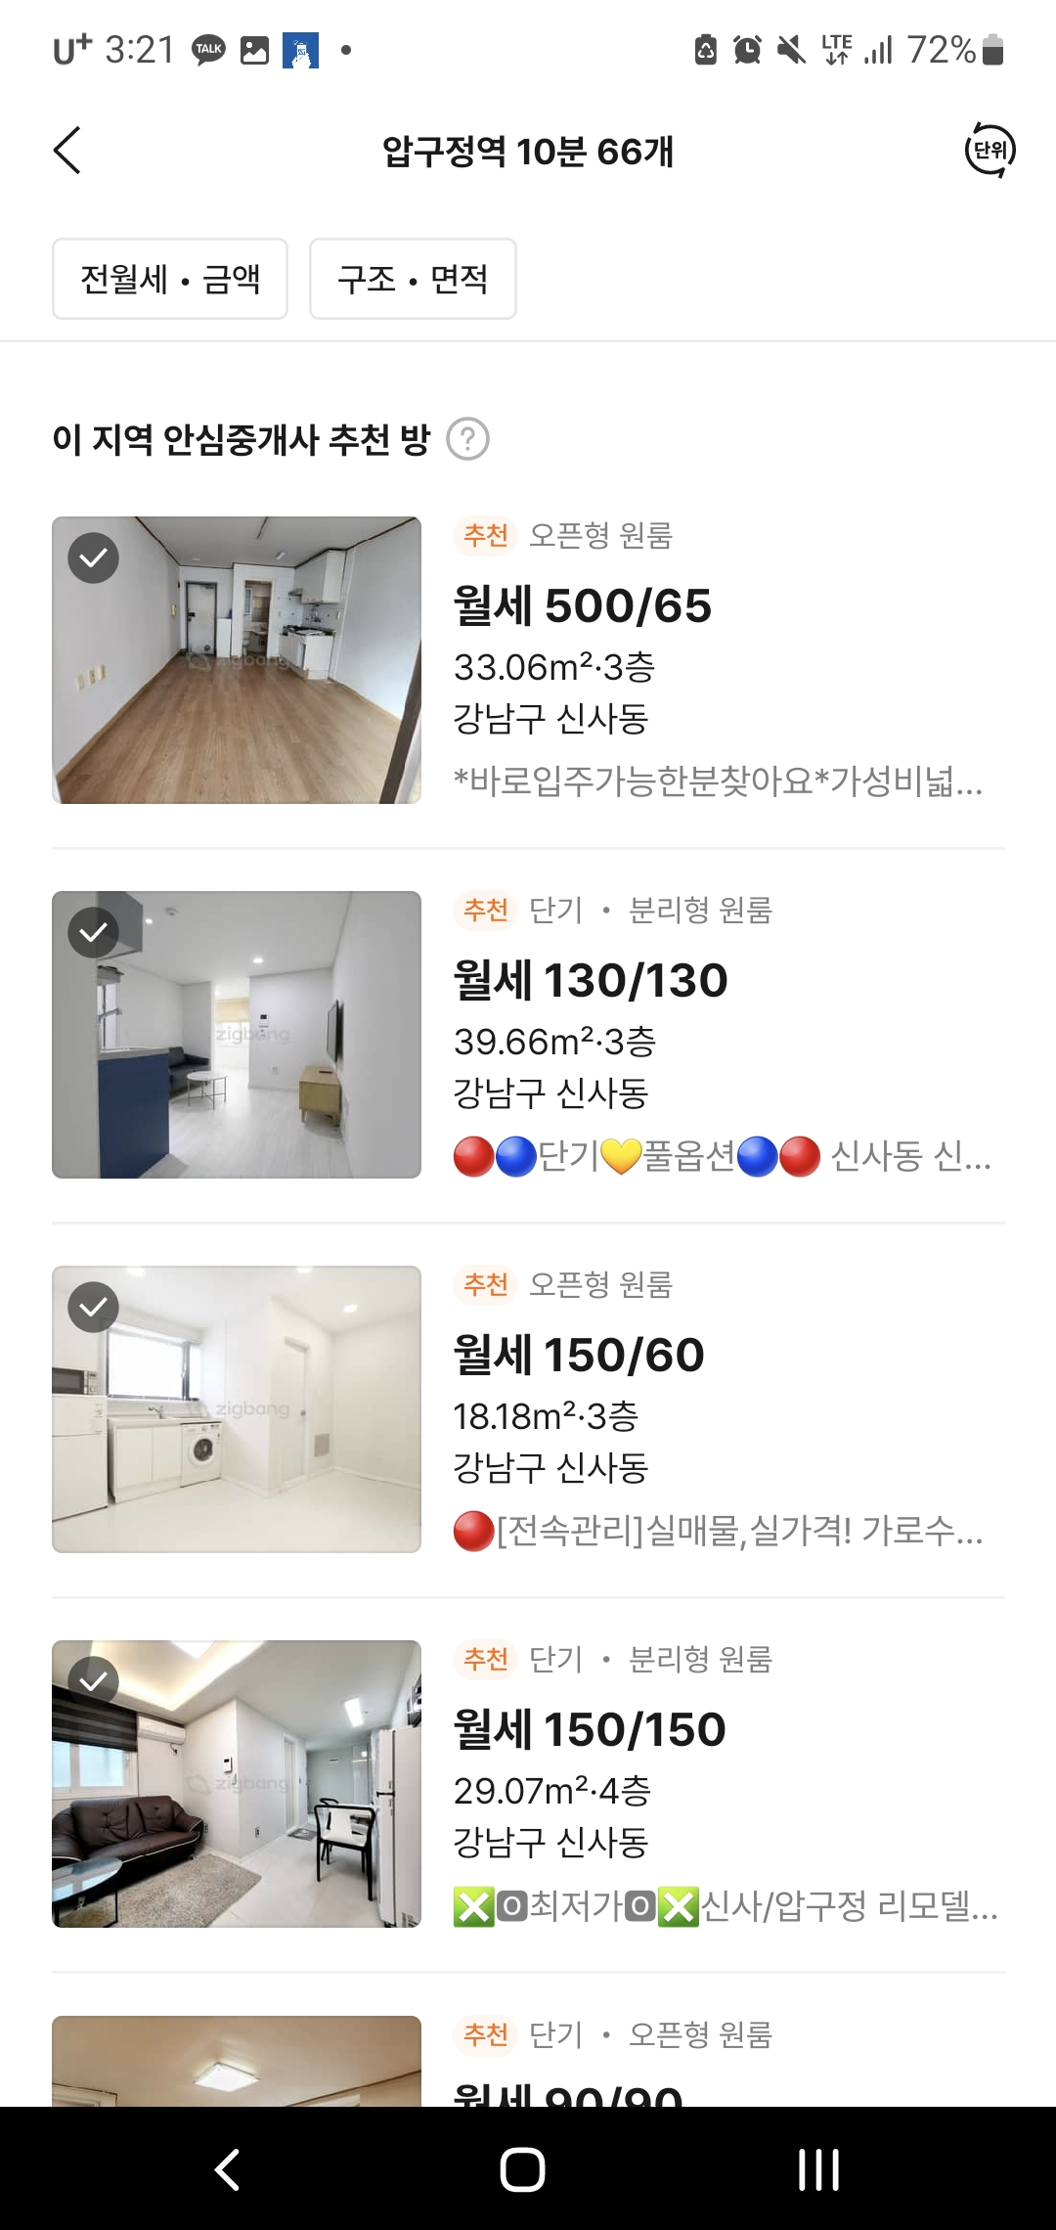
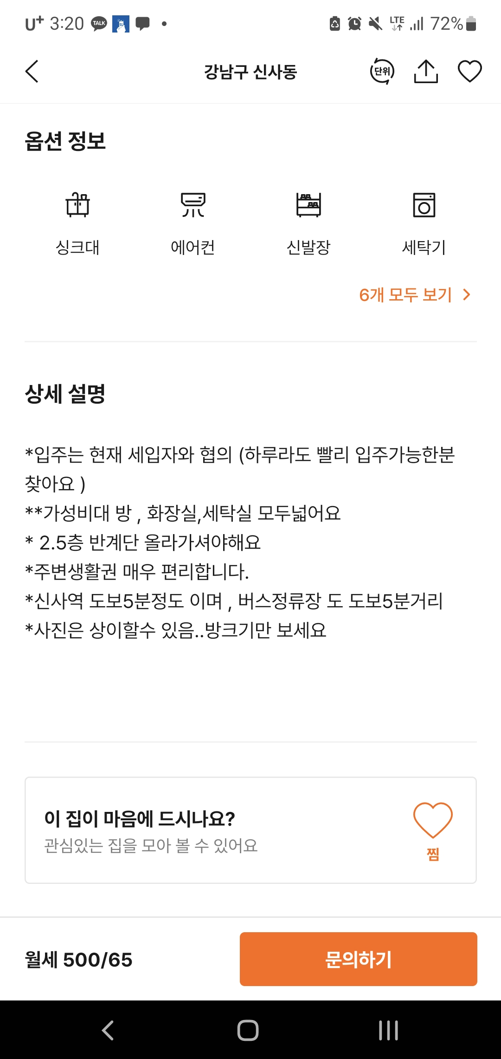
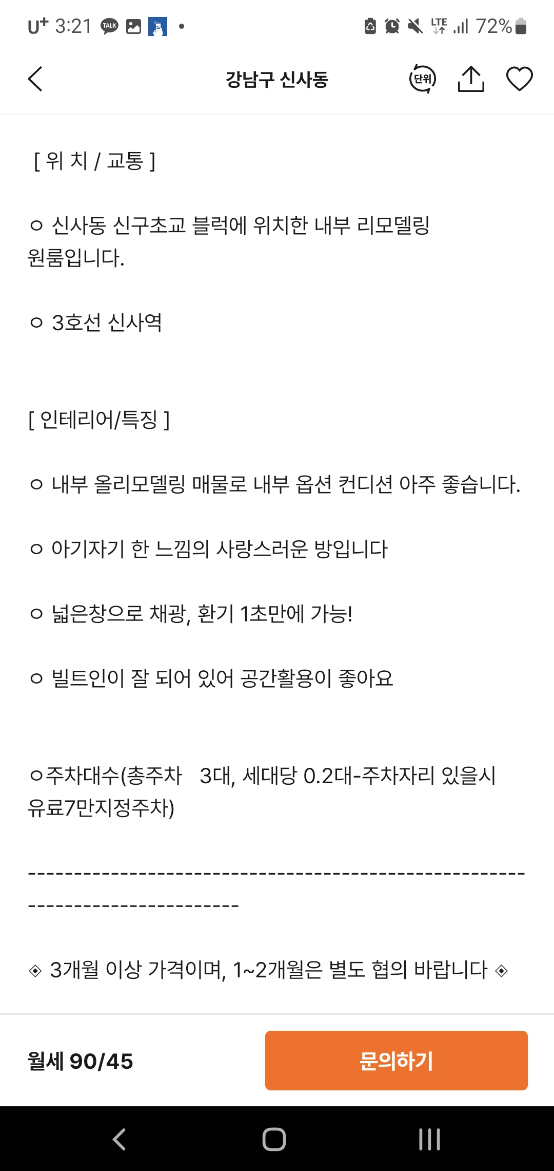

Slide 31
사업화 추진
사용자들은 동네의 환경 및 요소를 쉽게 파악해 선호하는 지역을 추천 받아 시간과 비용을
절감할 수 있음
편리하게 정보를 제공받을 수 있도록 추천 하는 방식으로 활용 가능

Slide 32


기대 효과
강남, 용산, 송파구와 같이 높은 집값이 형성된
특정 지역은 거주할 지역으로 선택하기에 부담됨
특정 구에 인구가 몰리는 현상 완화 및 타 지역의 상권을 살리는 효과 기대
사용자가 원하는 니즈에 맞춰 추천해준
지역이기에 사용자의 삶의 질 향상에 크게 기여

Slide 33
데이터
서울 열린데이터 광장
https://data.seoul.go.kr/
보건의료 빅데이터 개방시스템
https://opendata.hira.or.kr/home.do

Slide 34


감사합니다

